Slide 1
Javascript
JavaScript is a high level, dynamic, untyped, and interpreted programming language.
high level – forte astrazione dei dettagli legati al computer
dynamic – consente la modifica a runtime del programma stesso
untyped – le variabili non sono tipizzate
Interpreted – il programma non viene compilato ma interpretato

Slide 2
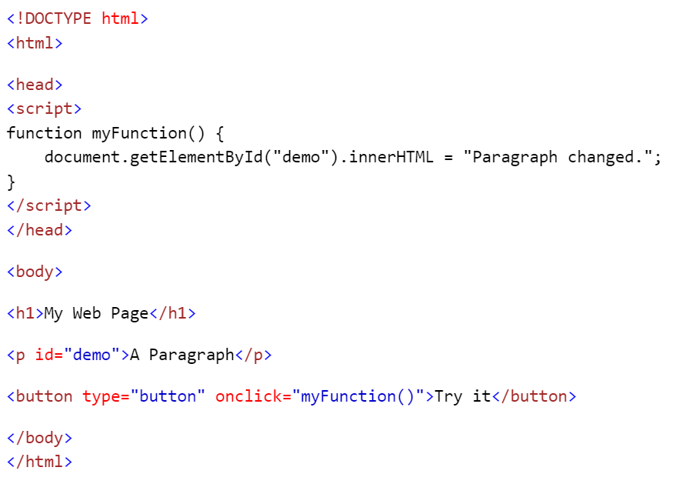

Javascript e l’Html
Tipicamente eseguito all’interno di un browser web
Può interagire con gli elementi della pagina in cui sta girando

Slide 3
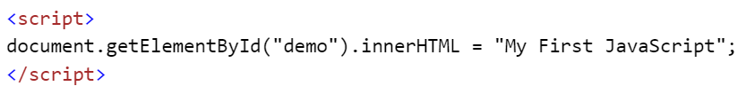
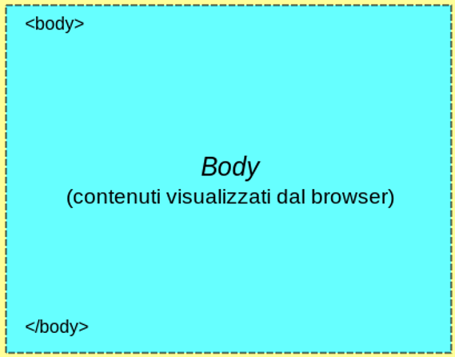
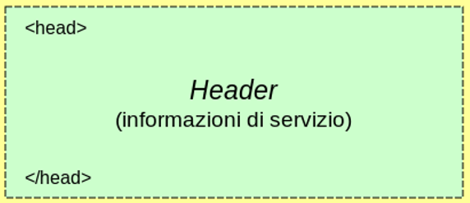
dove?
Il tag script
head o body?
In file esterni

Slide 4
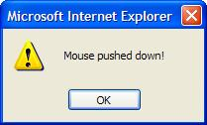
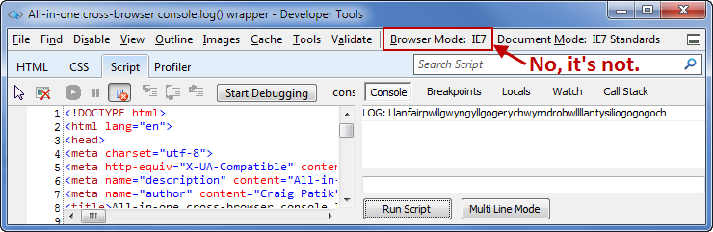
Output
window.alert()
document.write()
innerHTML
console.log()

Slide 5
Sintassi
Programma: lista di istruzioni (statements) che il computer deve eseguire;
Gli statements in Javascript vengono separati dal simbolo ; (punto e virgola);
Ogni statement può essere composto da valori, operatori, parole chiave e commenti.

Slide 6
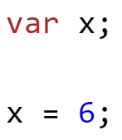

Valori
Valori fissi: literals;
Valori variabili: variabili;
100.50
“Mario Rossi”
‘Mario Rossi’

Slide 7
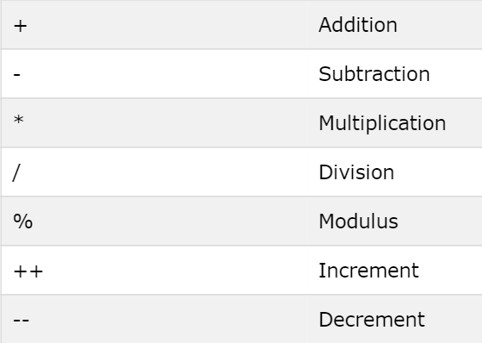
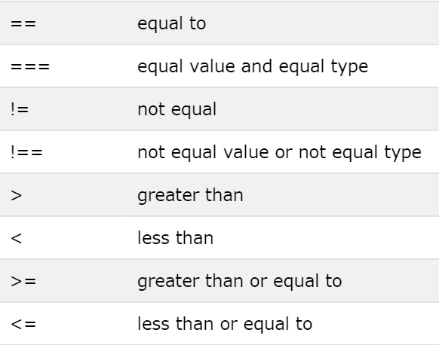
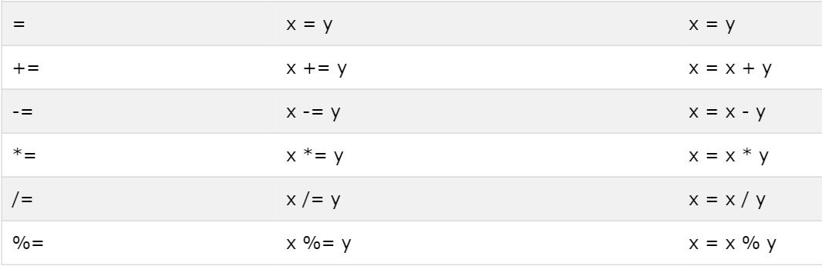
Operatori
Assegnamento
Aritmetici
Stringa
Confronto e logici

Slide 8
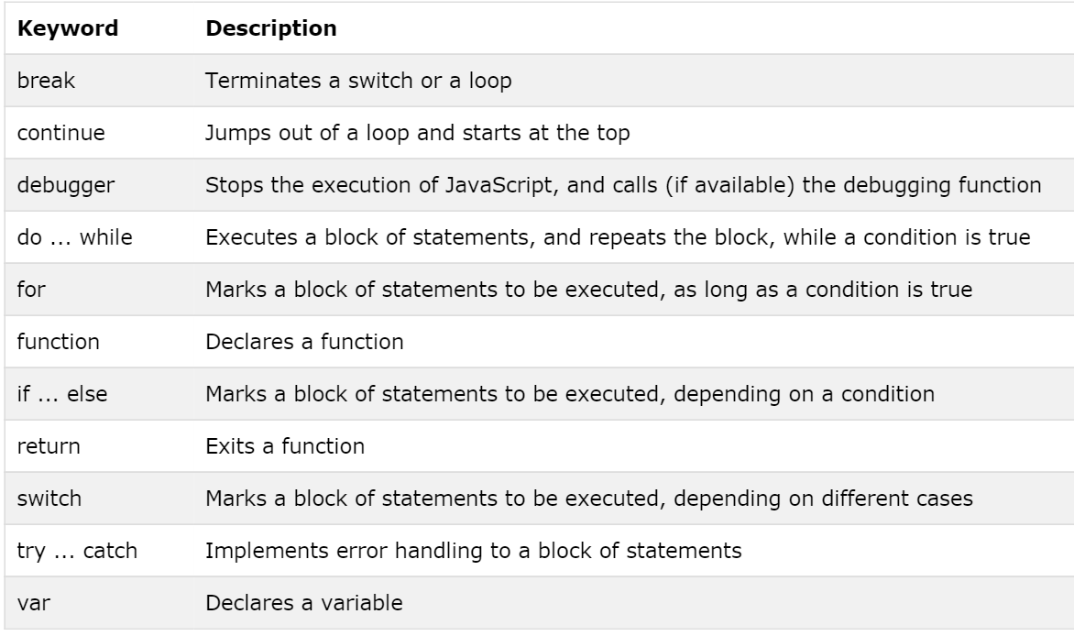
Parole chiave

Slide 9
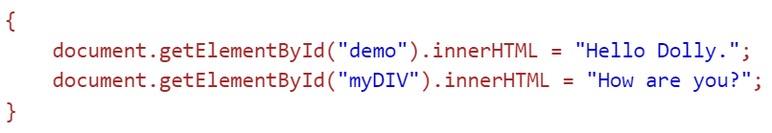
Blocchi di codice
Codice raggruppato logicamente che viene individuato grazie all’uso delle parentesi graffe.

Slide 10
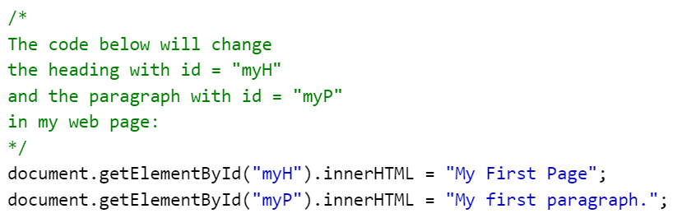
Commenti

Slide 11
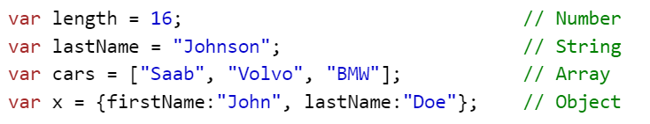
Tipi di dati
String, Number, Boolean, Array, Object.

Slide 12
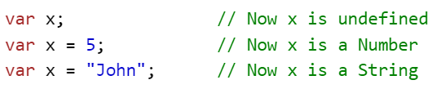
Untyped

Slide 13
Undefined e null

Slide 14
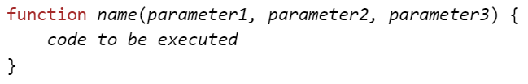
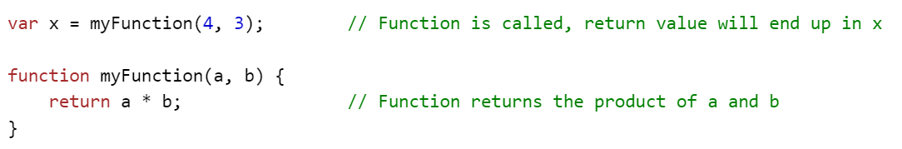
Funzioni

Slide 15
Scope delle variabili
variabili locali;
variabili globali;
variabili automaticamente globali;
L’uso di «use strict».

Slide 16
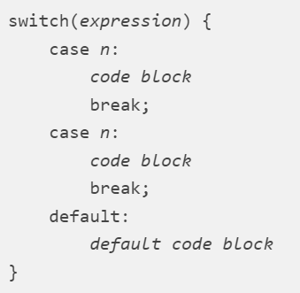
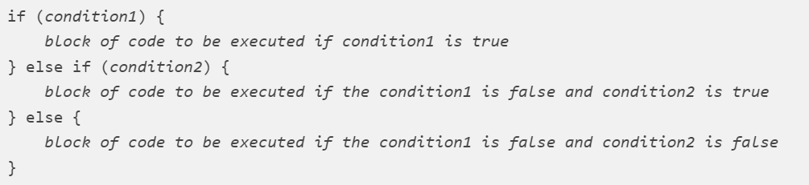
Condizionare il flusso di elaborazione
if ... else if ... else
switch ... case

Slide 17
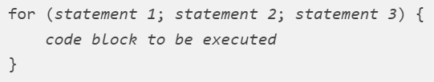
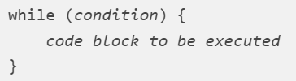
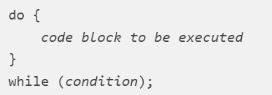
Loops
ciclo for
for / in
while
do / while

Slide 18

Manipolazione del DOM

Slide 19
Manipolazione del DOM
getElementById
getElementsByTagName
getElementsByClassName
querySelectorAll
innerHTML
attribute
setAttribute
style.property
createElement
removeChild
appendChild
replaceChild
write

Slide 20
Gestione degli eventi
Connettersi agli eventi di un elemento html:
attraverso l’attributo presente nell’elemento Html;
attraverso l’attributo presente nell’elemento collegandosi via javascript;
attraverso il metodo addEventListener.

